Slide 1
2nd Project
5조
조원 : 민병호, 장채연, 김민중

Slide 2
목차
프로젝트 개요
활용 기술
역할 분담
Class Diagram
흐름도
DB스키마(List, Travel, Member, Board, Comment)
시연 설명
7-1) 회원가입
7-2) 회원정보(수정, 삭제)
7-3) 아이디, 비밀번호 찾기
7-4) 로그인
7-5) 게시판
7-6) 지역별, 테마별, 멤버별 여행지
7-7) 나의 여행계획

Slide 3
Project 개요
주제 국내 여행지 추천 사이트
-> 여행지 추천 및 간단한 나만의 여행 계획 수립
타겟 사이트 https://travelweek.visitkorea.or.kr/ (여행주간)
제작 기간 19/6/17 ~ 19/7/1 (약 2주)

Slide 4















활용 기술

Slide 5
역할 분담
민병호
메인화면
회원가입 및 로그인
게시판
장채연
카테고리별 여행지
여행지 정보 수집
추천사이트 크롤링
최근 본 목록
김민중
여행지 찜 목록
찜 목록 추가, 제거, 검색
회원가입 및
로그인
게시판
지역별
메인화면
여행
테마별
멤버별
추천
사이트
개인별
여행지

Slide 6
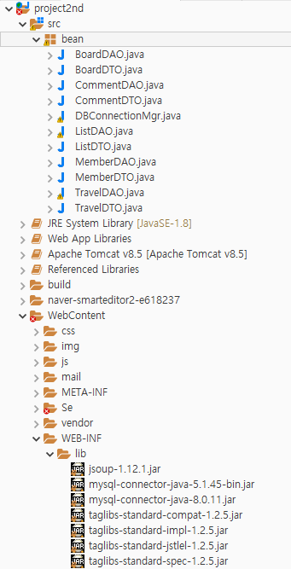
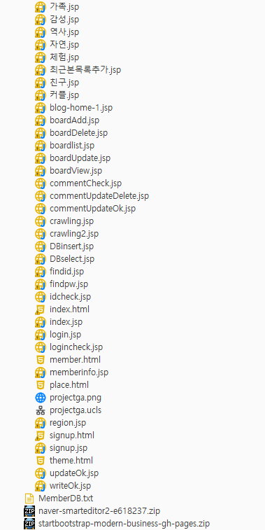
DomTree

Slide 7
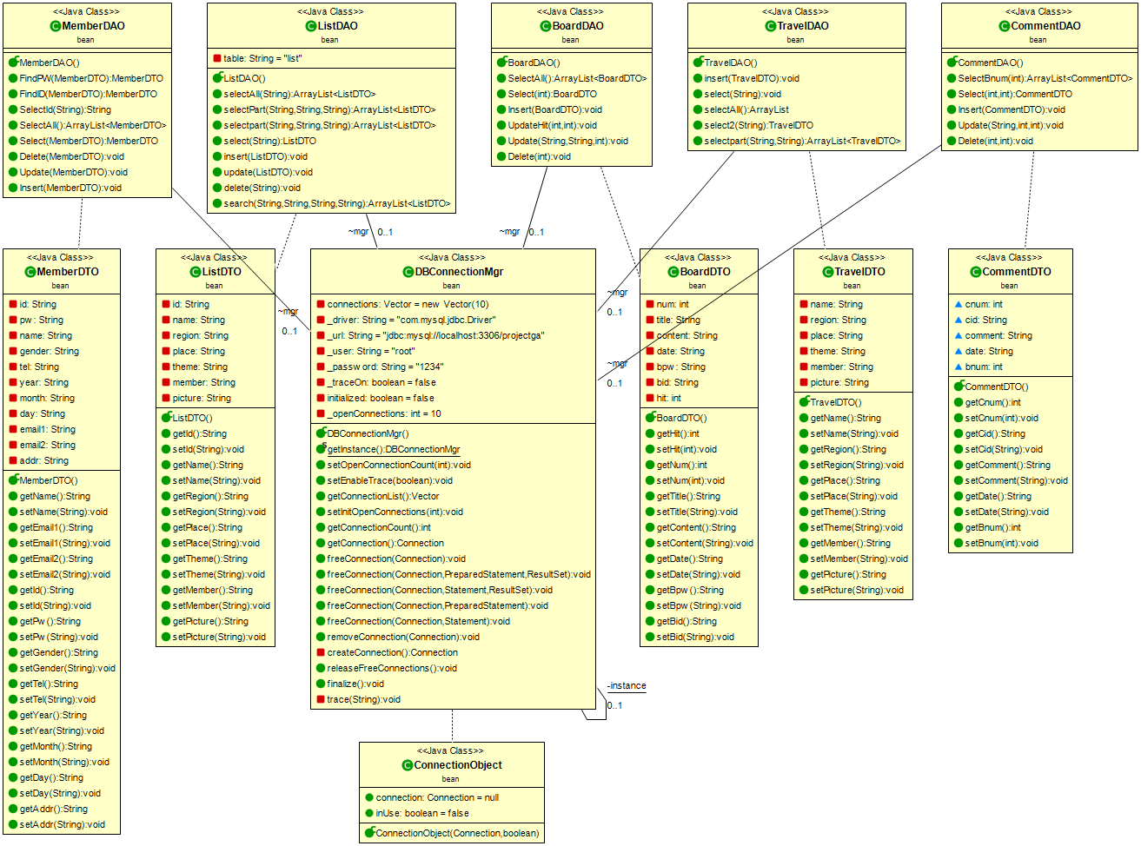
Class Diagram

Slide 8
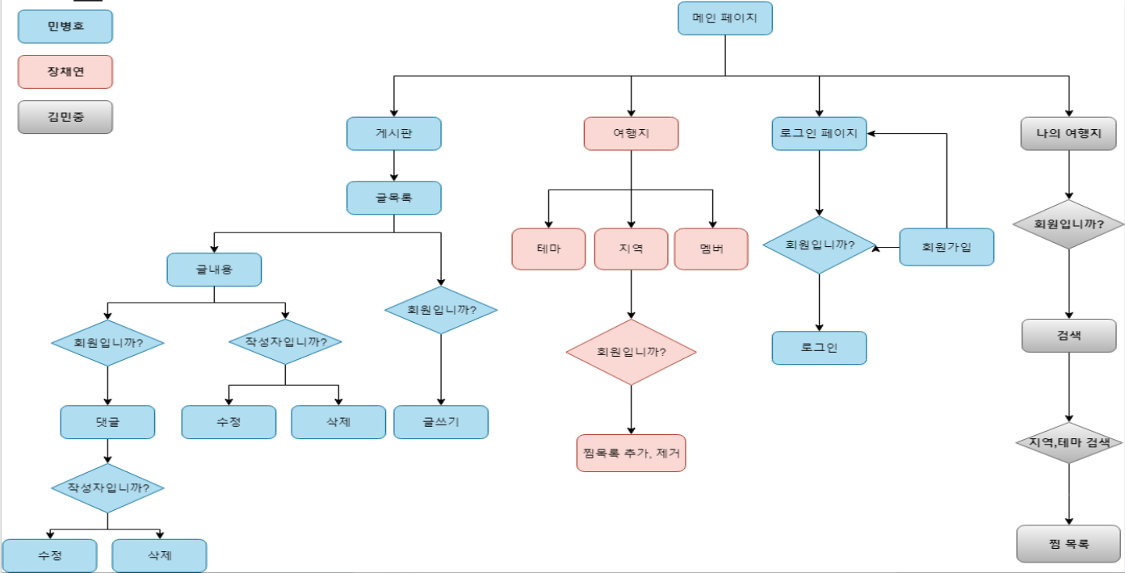
흐름도

Slide 9
DB스키마(List)
FIELD | TYPE | NULL | KEY | Default | Extra
ID | varchar(20) |  |  | NULL
NAME | varchar(20) | not null | pri | NULL
REGION | varchar(20) |  |  | NULL
PLACE | varchar(20) |  |  | NULL
THEME | varchar(20) |  |  | NULL
MEMBER | varchar(20) |  |  | NULL
PICTURE | varchar(20) |  |  | NULL

Slide 10
DB스키마(Travel)
FIELD | TYPE | NULL | KEY | Default | Extra
NAME | varchar(20) |  |  | NULL
REGION | varchar(20) |  |  | NULL
PLACE | varchar(20) |  |  | NULL
THEME | varchar(20) |  |  | NULL
MEMBER | varchar(20) |  |  | NULL
PICTURE | varchar(20) |  |  | NULL

Slide 11
DB스키마(Member)
FIELD | TYPE | NULL | KEY | DEFAULT | 설명
Id | Varchar(10) | No | PRI | NULL | 회원 정보를 구별하는 기본키
Pw | Varchar(10) | No |  | NULL
Name | Varchar(10) | No |  | NULL
Gender | Varchar(10) | Yes |  | NULL
Tel | Varchar(15) | Yes |  | NULL
Year | Varchar(4) | Yes |  | NULL
Month | Varchar(2) | Yes |  | NULL
Day | Varchar(2) | Yes |  | NULL
Email1 | Varchar(10) | Yes |  | NULL
Email2 | Varchar(10) | Yes |  | NULL
Addr | Varchar(30) | Yes |  | NULL

Slide 12
DB스키마(Board)
FIELD | TYPE | NULL | KEY | DEFAULT | 설명
Num | Int(11) | No | PRI | NULL | auto_increment, 자동으로 1씩 숫자 증가하여 부여
Title | Varchar(30) | Yes |  | NULL
Content | Text | Yes |  | NULL
Date | Datetime | Yes |  | NULL
Bpw | Varchar(10) | Yes |  | NULL
Bid | Varchar(20) | Yes |  | NULL
Hit | Int(11) | Yes |  | NULL

Slide 13
DB스키마(Comment)
FIELD | TYPE | NULL | KEY | DEFAULT | 설명
Cnum | Int(11) | No | PRI | NULL | auto_increment, 자동으로 1씩 숫자 증가하여 부여
Cid | Varchar(10) | Yes |  | NULL
Comment | Text | Yes |  | NULL
Date | Datetime | Yes |  | NULL
Bnum | Int(11) | Yes |  | NULL

Slide 14
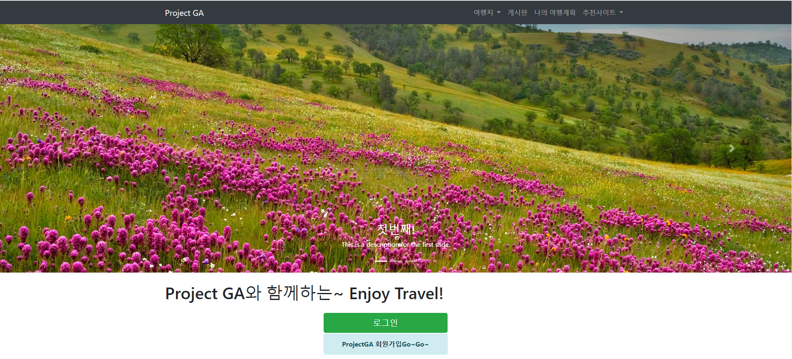
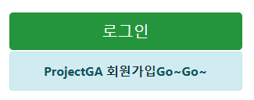
회원가입

Slide 15
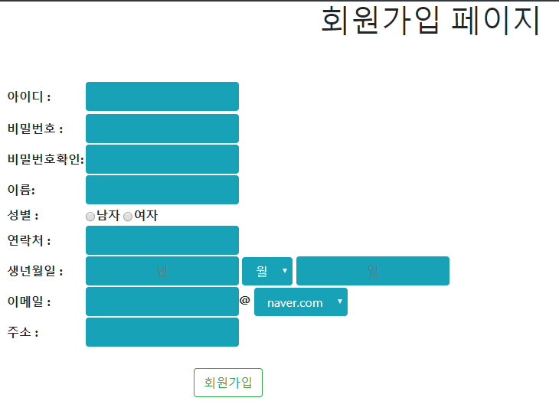
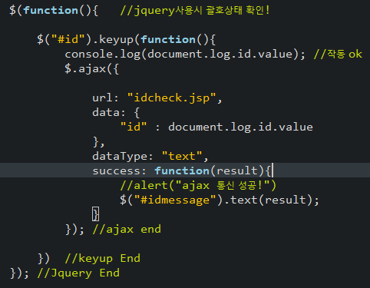
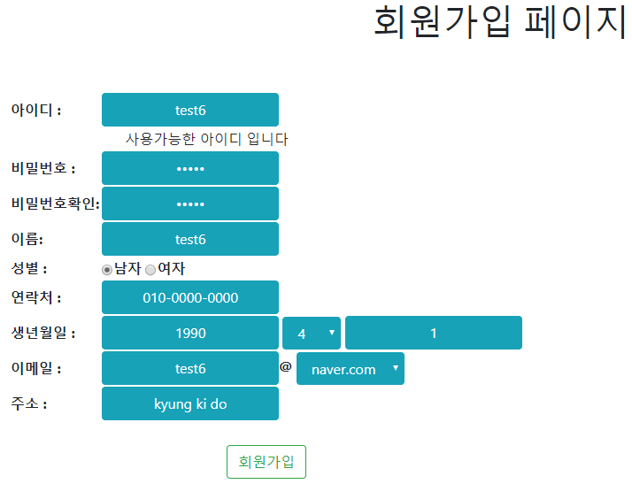
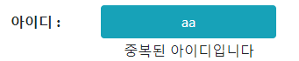
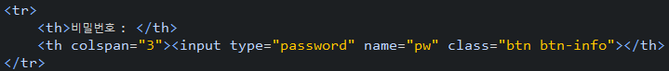
회원가입
Keyup funuction
- id입력시 마다 DB와 확인하여 중복 여부 체크
Type - ‘password’

Slide 16
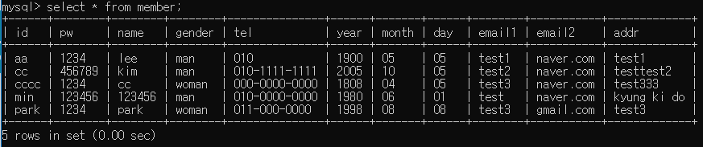
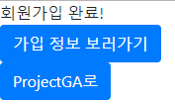
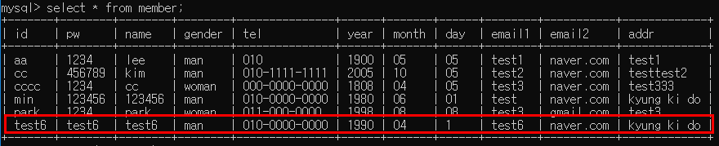
회원가입

Slide 17
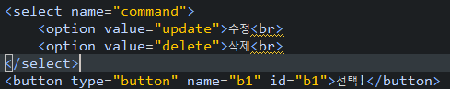
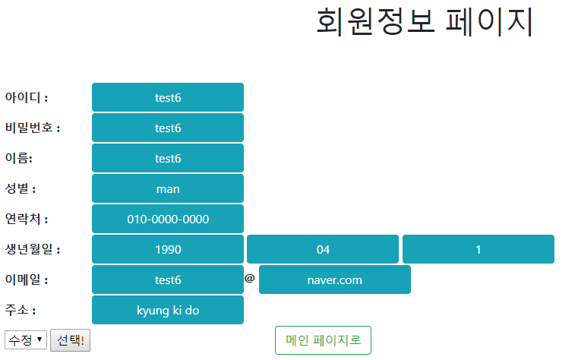
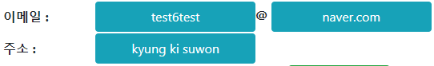
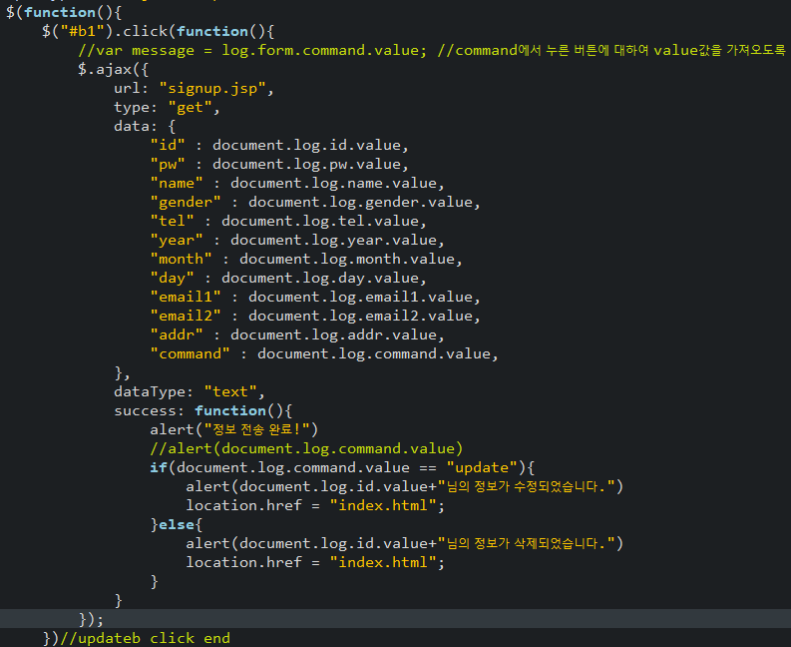
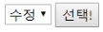
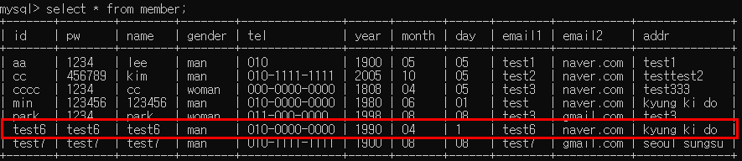
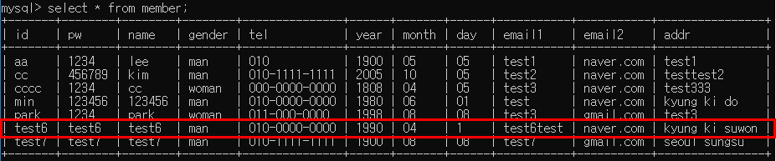
회원정보(수정)

Slide 18
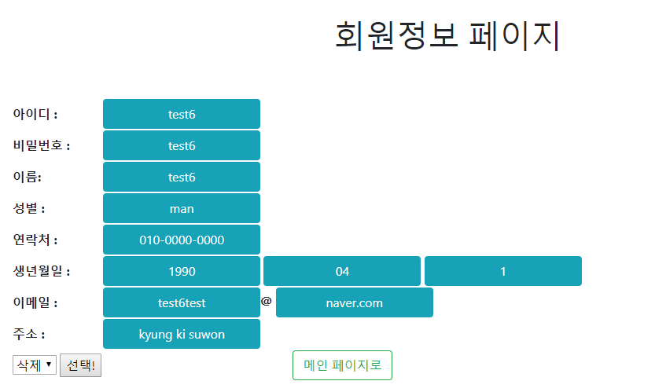
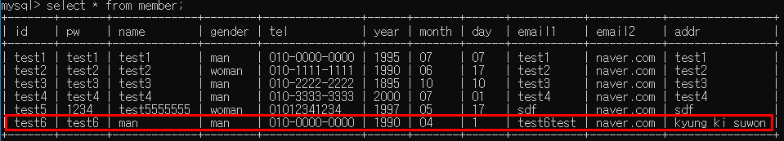
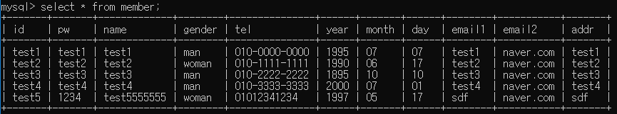
회원정보(삭제)
member 갯수 6 -> 5

Slide 19
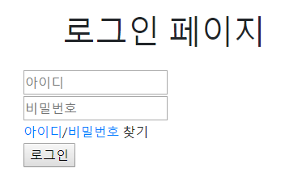
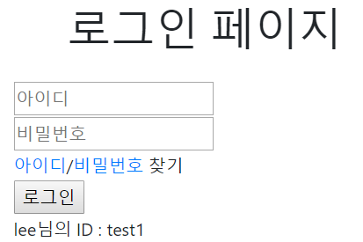
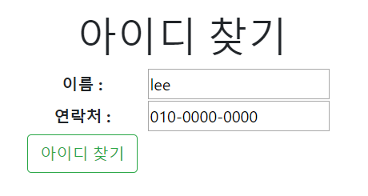
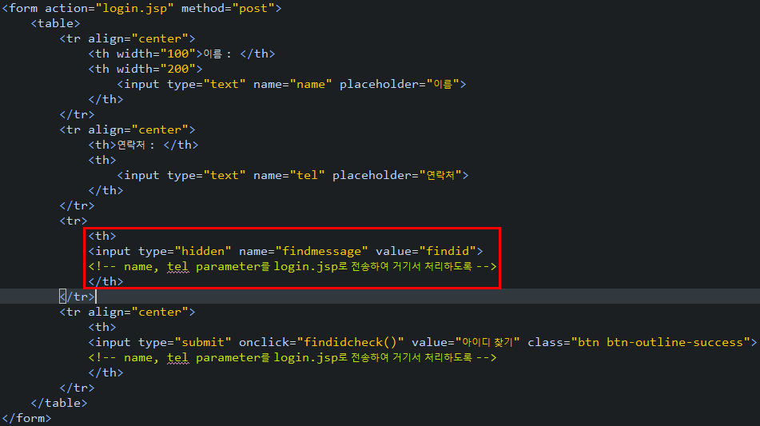
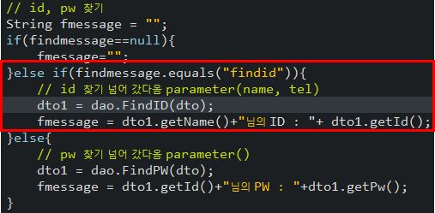
아이디, 비밀번호 찾기
findid.jsp
login.jsp

Slide 20
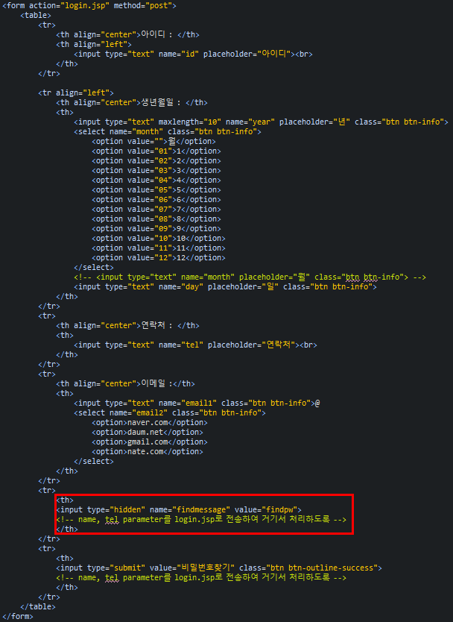
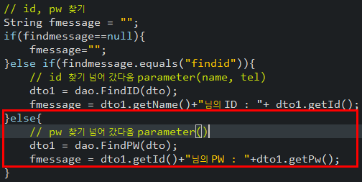
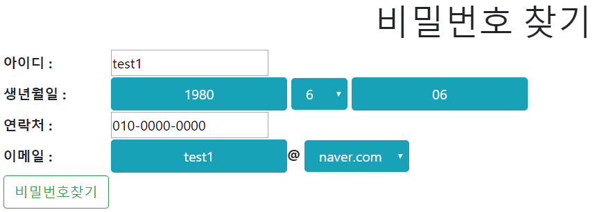
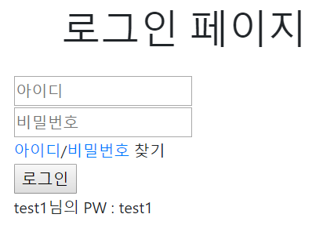
아이디, 비밀번호 찾기
login.jsp
findpw.jsp

Slide 21
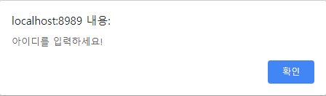
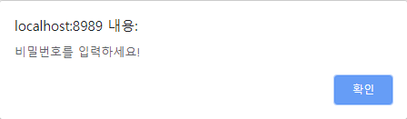
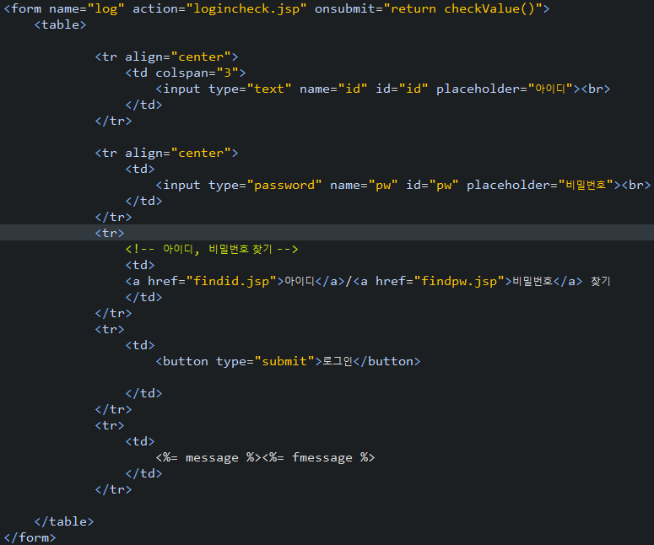
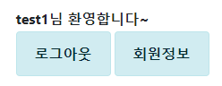
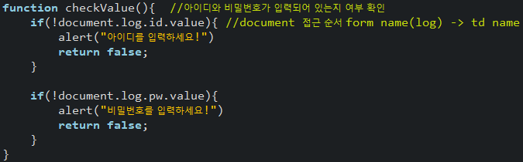
로그인
ID :
PW :
ID : test1
PW :
login.jsp
ID : test
PW : test1
ID : test
PW : test
ID : test1
PW : test1
login.jsp

Slide 22
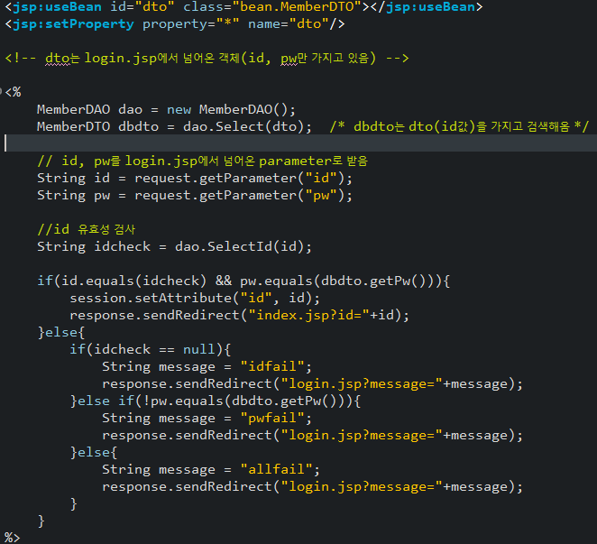
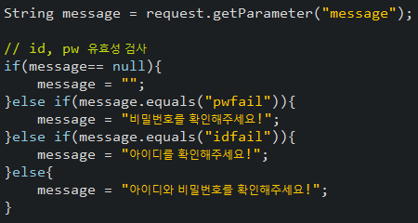
로그인
ID :
PW :
ID : test1
PW :
logincheck.jsp
ID : test
PW : test1
ID : test
PW : test
ID : test1
PW : test1
login.jsp

Slide 23
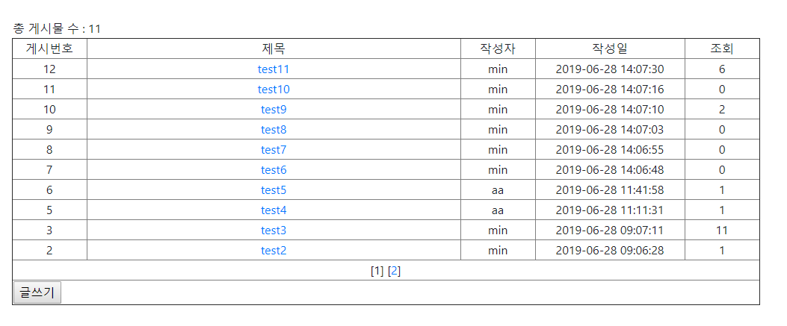
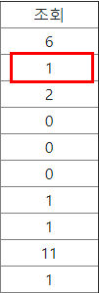
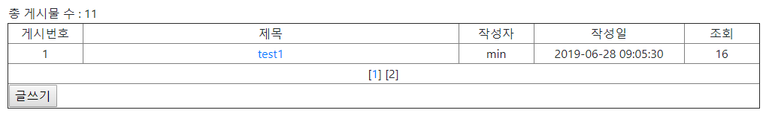
게시판(Boardlist)
글 목록을 보면 조회수 증가
1 Page
2 Page
게시물 10개 씩 Pagenation

Slide 24
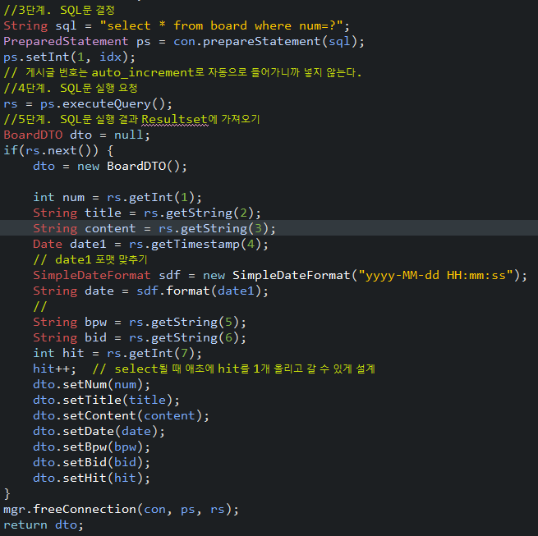
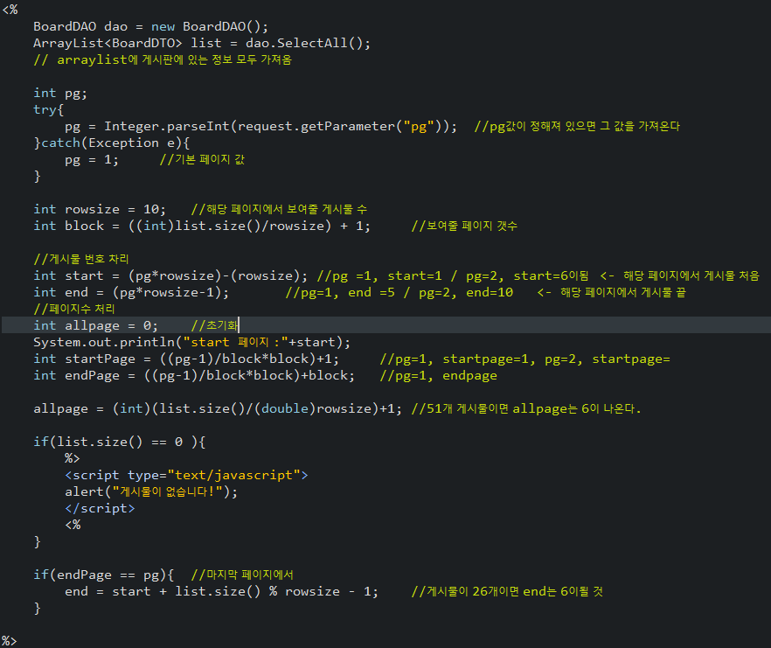
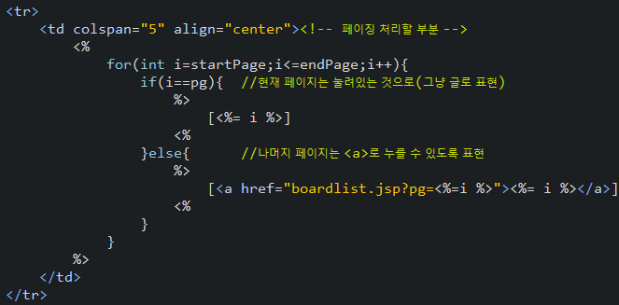
게시판(Boardlist)
글 목록을 보면 조회수 증가

Slide 25
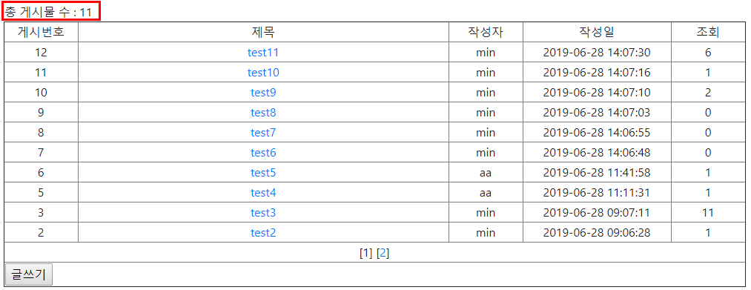
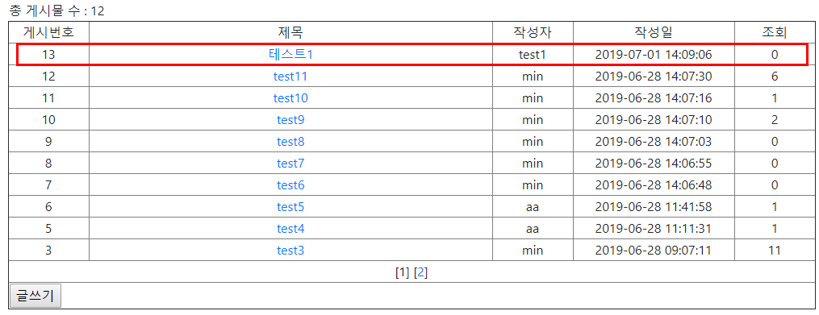
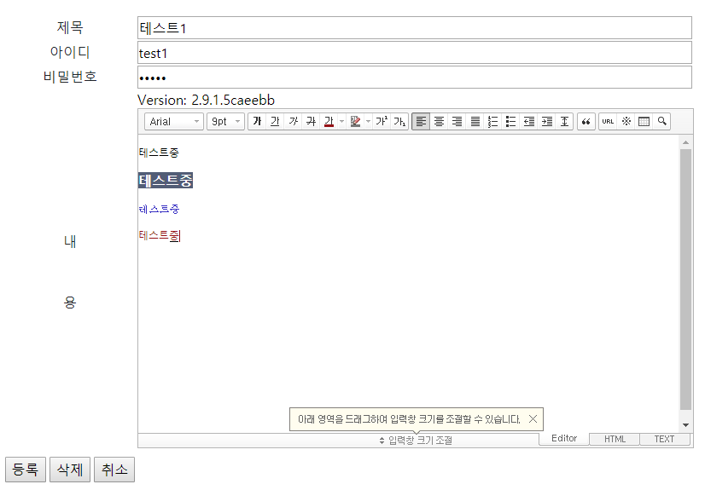
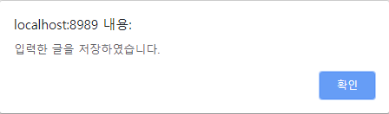

게시판(BoardAdd)
로그인 여부

Slide 26








게시판(BoardUpdate)

Slide 27





게시판(BoardDelete)

Slide 28






게시판(Comment Insert)

Slide 29





게시판(Comment Update)

Slide 30

게시판(Comment Delete)
aa아이디의 글 삭제 됨

Slide 31


게시판(Comment Source)
boardView.jsp
commentUpdateDelete.jsp

Slide 32






각 지역별 관광 명소를 보여주는 페이지를 띄운다.

Slide 33



TravelDTO.java
이름과 사진 , 태그로 입력된 멤버 테마 장소를 db에서 불러옴

Slide 34

List DB에 추가하여 찜목록에 출력되게 함
목록에 추가 혹은 목록에서 제거 버튼을 누르면 최근본목록추가.jsp 로 dto값을 보냄

Slide 35


최근본목록추가.jsp 에서 session 넘겨 출력!

Slide 36


지역, 테마를 검색하여
찜목록에 있는 자료 중
검색하여 출력한다.
이름을 텍스트로 검색하여
찜목록에 있는 자료 중
검색하여 출력한다.

Slide 37


크롤링 참고 사이트 https://www.ggtour.or.kr

Slide 38


사진 선택 시 링크로 이동
끌고 와지는 주소에 맞춰서 주소 추가

Slide 39
소감 - 김민중
프로젝트를 진행하면서 시간과 주석의 중요함을 크게 느꼈습니다.
시간이 부족해 제대로 구현하지 못하거나 일부분만 구현한 기능이 많았고
나중에 기능을 추가하거나 보완할 때 주석의 부재로 인해 큰 불편을 겪었습니다.
특히 다른 팀원분들과 같이 구현하는 부분에서 필요성을 크게 느꼈습니다.
다음 프로젝트를 시작할 때 이번 프로젝트에서 느낀점을 잘 활용할 수 있도록
최선을 다해야할 것입니다:)

Slide 40
소감 - 민병호
2차 프로젝트에서 조장을 맡으면서 프로젝트를 이끌어가는게 힘들다는 것을 깨달은 것 같습니다. 프로젝트 진행상황을 체크하면서 코딩을 한다는게 생각보다 어렵다는 것을 깨달았고, 정보처리기사 시험을 준비하면서 동시에 진행하다보니 생각했던 기능들을 다 구현하지 못한 아쉬움이 남는 것 같습니다. 그래도 좋은 조원들을 만나서 즐겁게 진행하고, 각자의 아이디어들을 모으고 최소한의 기능들은 구현하고 충돌 없이 순조롭게 진행되어서 좋았습니다:>

Slide 41
소감-장채연
1차 프로젝트에 비해 사용한 기능도 많고, 더 복잡해진 코드를 사용한다는 점이 초반에 힘들었지만
든든한 조원들 덕분에 무사히 완성시킬 수 있었습니다 .
또한, 지금까지 배웠던 요소들을 다시 한번 되새길 수 있었던 뜻깊은 시간이었습니다:)

Slide 42
GITHUB(형상관리)
https://github.com/tatarls/ProjectGa.git

